Slide 1

RPA för RoVa nyckeltalstabeller - Processbeskrivning
Version 1.0
Skapad av: Henry Wang, December 2020

Slide 2

Sammanfattning
Robotens funktionalitet och resultat
En automation har skapats med hjälp av mjukvaran UiPath av Henry Wang med syftet att inhämta all nödvändig information från Kolada för att fylla i en RoVa.
Roboten går in på förbestämda länkar som har valt ut de nyckeltal som användaren är ute efter att inhämta på hemsidan Kolada. Denna information sparas ner i tabeller. Tabellerna sparas i sin tur i en excelfil som ligger i mappen “Data\Output”.
Resultat: 74 nycketal inhämtas från Kolada på 1 minut 45 sekunder.

Slide 3
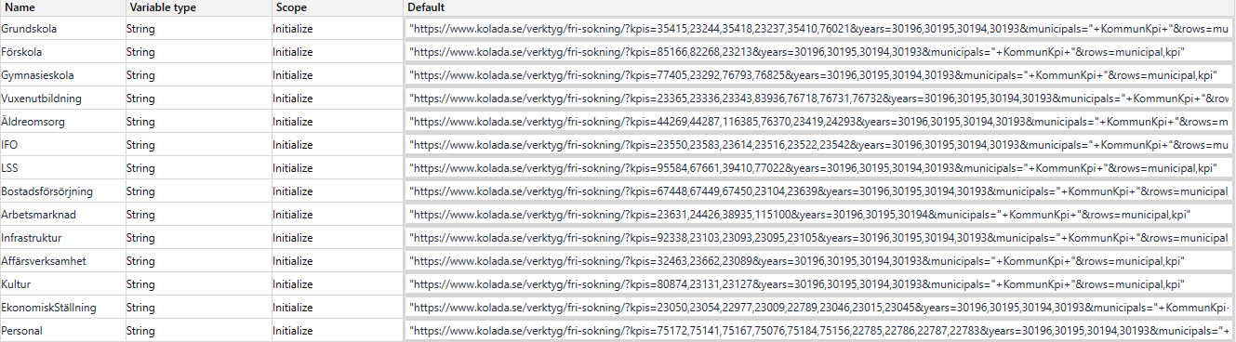

Input
Länkar för nyckeltal Roboten har förbestämda länkar som den går in på för att hämta nyckeltal. Skulle andra nyckeltal önskas kan man justera variablerna inom UiPath. För att välja en egen kommun hämtar man kommunens KPI från Koladas hemsida. Exempelvis Solna kommun har koden 16555. Ändra om denna kod för den kommun som önskas (KPI ”2328” används för att visa rikets snitt)

Slide 4
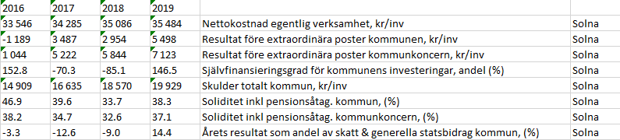
Output
Excel som output Roboten kopierar över samtlig information som den har inhämtat ifrån Kolada och skriver ut denna i en excelfil som ligger under Data\Output. Se nedan för exempel på utdrag ur output.

Slide 5
